Slide 1
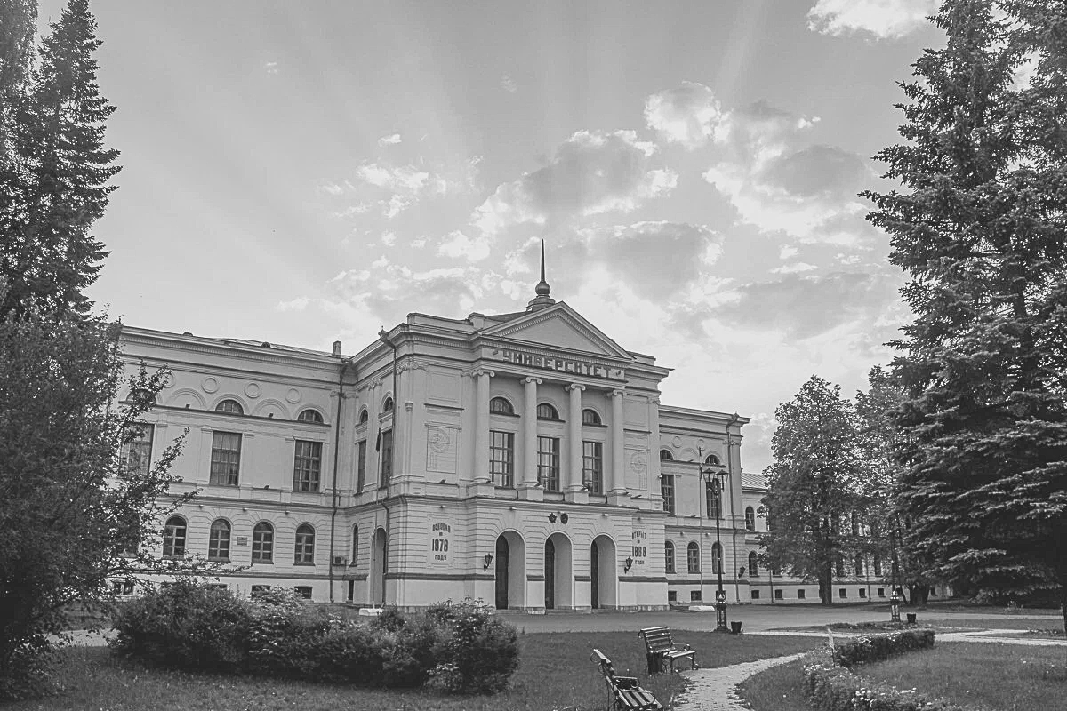
Мероприятия для школьников «2025-2026»

Slide 2
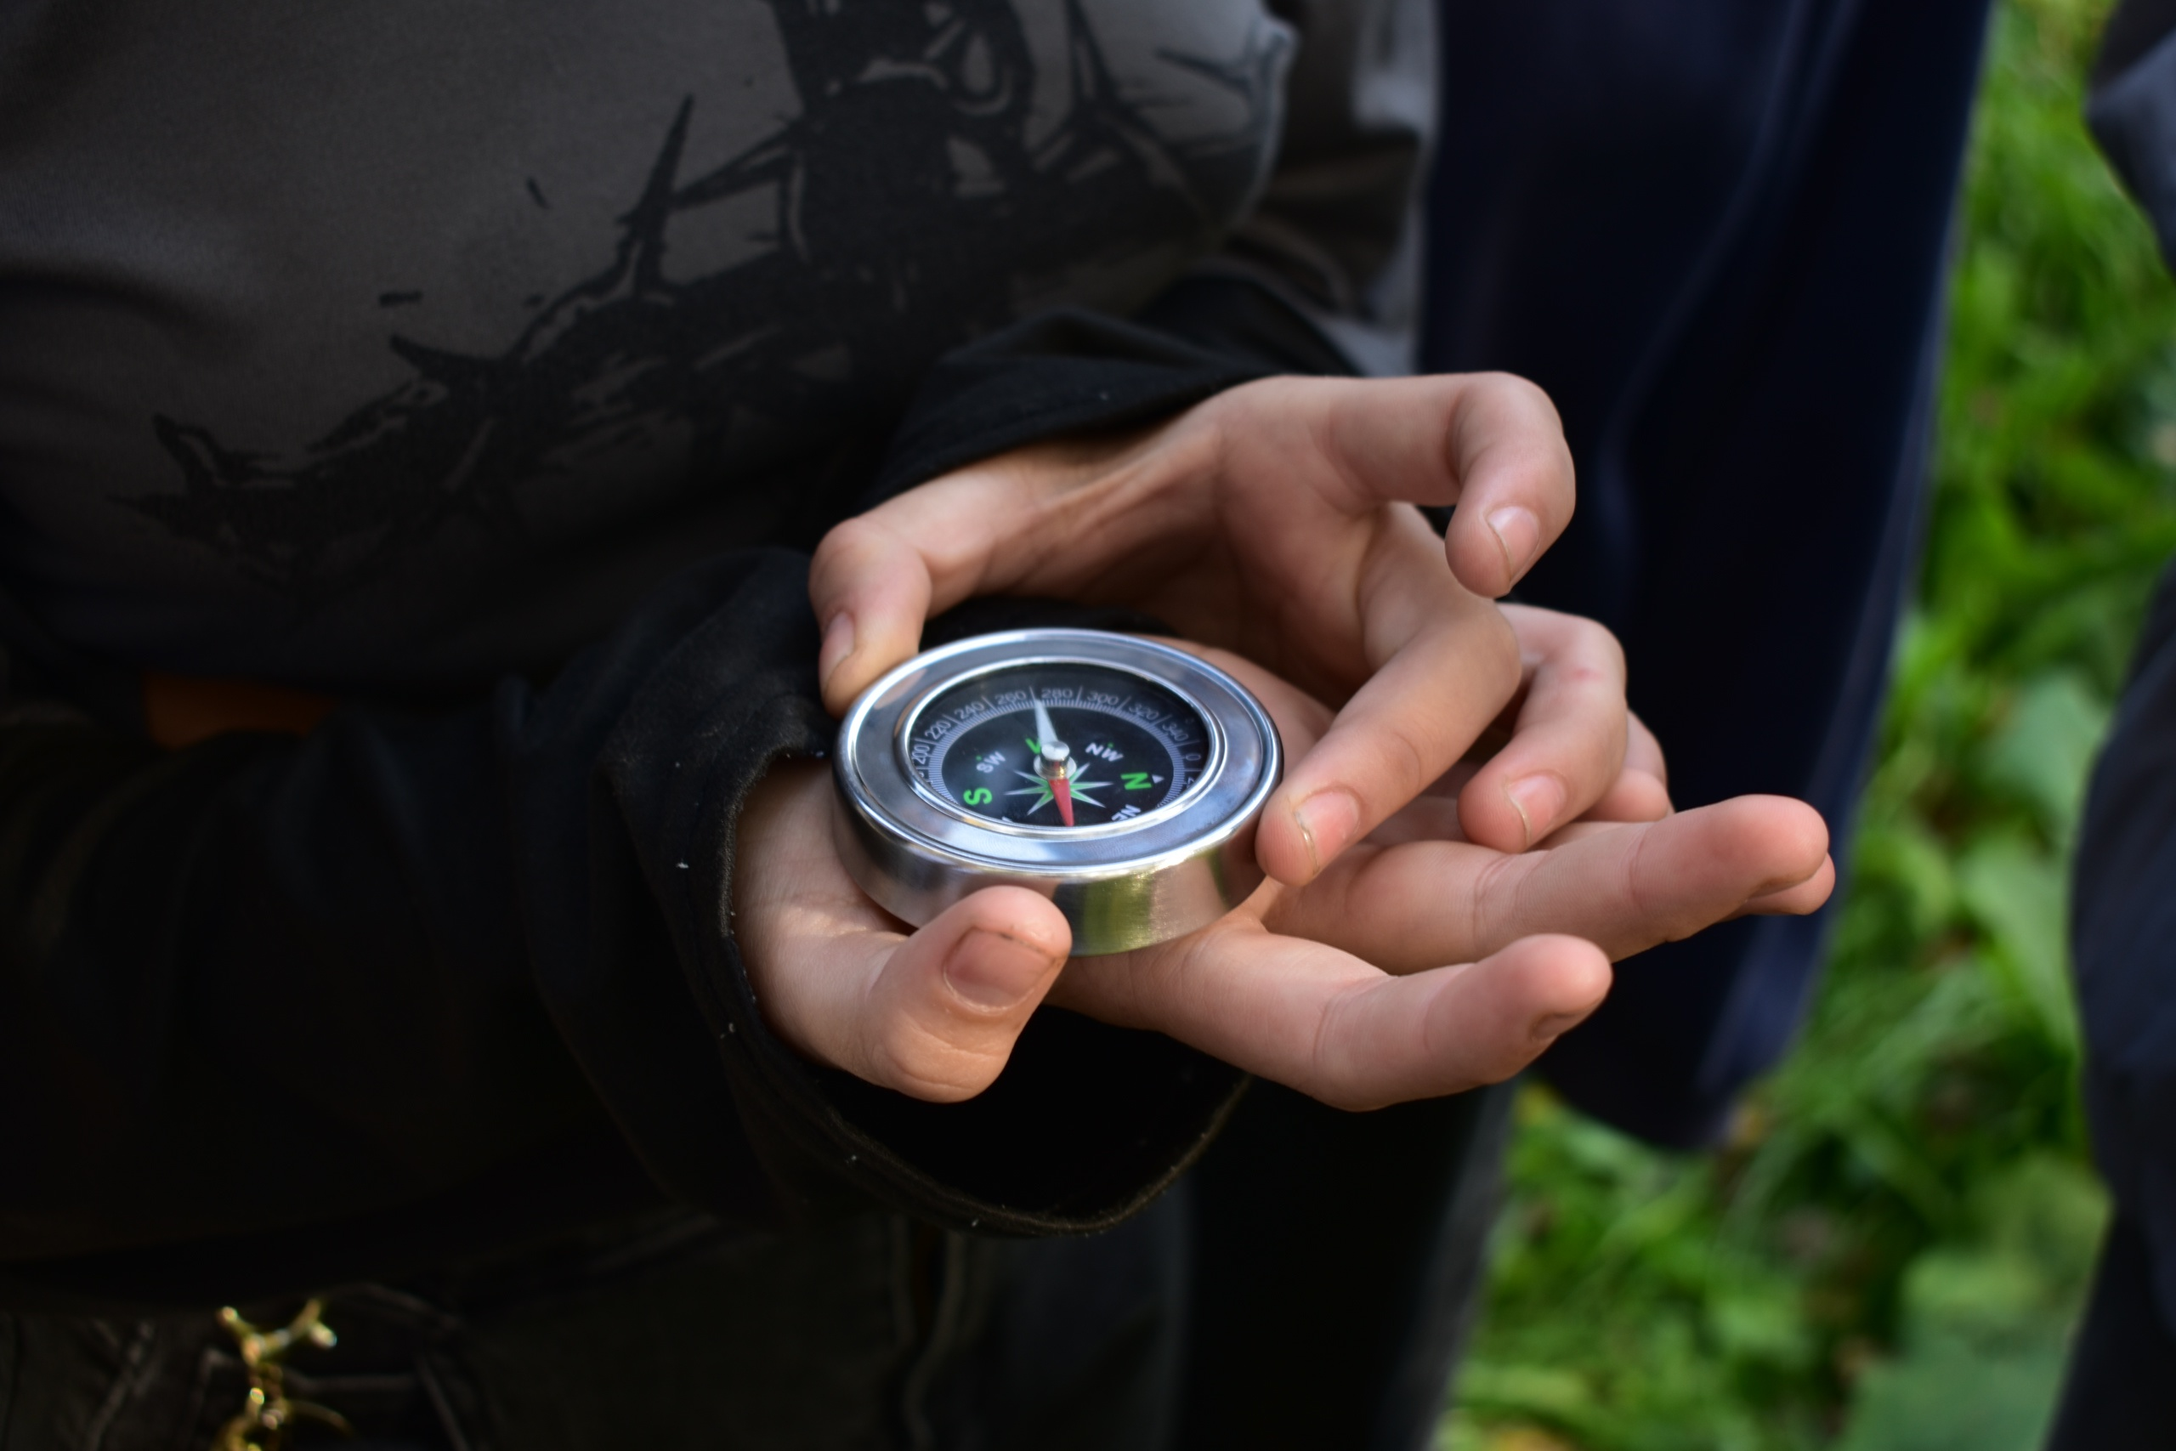
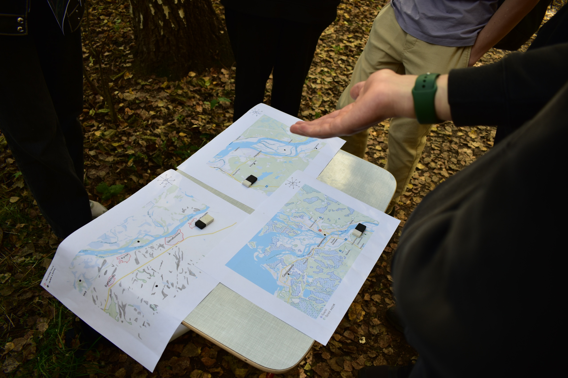
ОСЕНЬ
1. ПОЛЕВОЙ ПРАКТИКУМ
ВРЕМЯ ПРОВЕДЕНИЯ:
КОНЕЦ СЕНТЯБРЯ – НАЧАЛО ОКТЯБРЯ

Slide 3
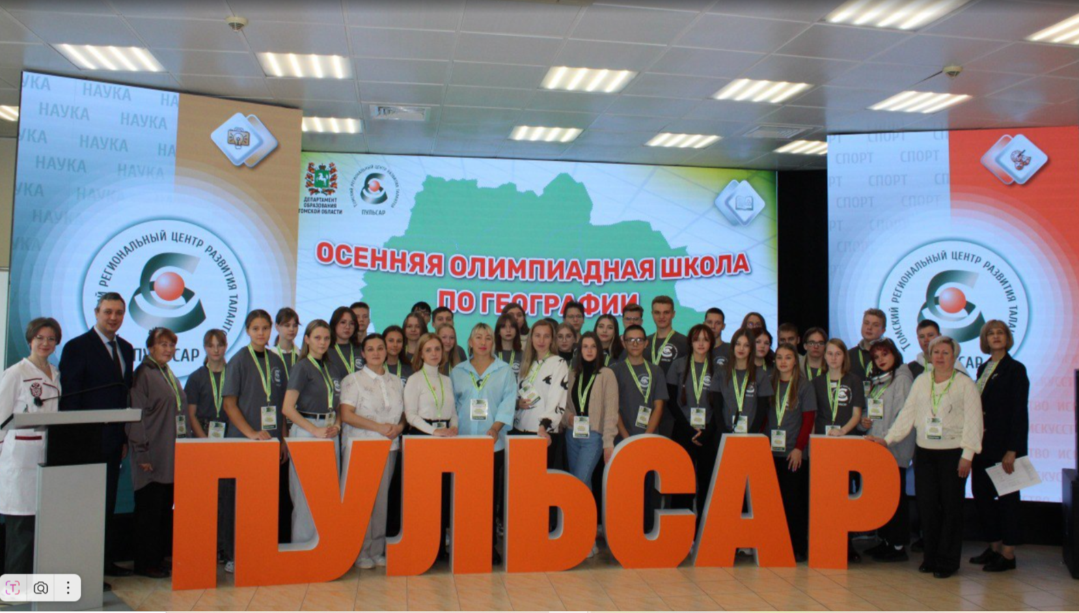
2. ОСЕННЯЯ ОЛИМПИАДНАЯ ШКОЛА ПО ГЕОГРАФИИ НА БАЗЕ РЕГИОНАЛЬНОГО ЦЕНТРА РАЗВИТИЯ ТАЛАНТОВ “ПУЛЬСАР”
В ПРОГРАММЕ ЛЕКЦИОННЫЕ И ПРАКТИЧЕСКИЕ ЗАНЯТИЯ.
РАЗБОР ЗАДАНИЙ ОЛИМПИАД
ВРЕМЯ ПРОВЕДЕНИЯ:
6-12 ОКТЯБРЯ

Slide 4
Дополнительные образовательные программы
для школьников:
  1
  2
ГЕОШКОЛА
Школа юных геологов
НАБОР НА ПРОГРАММЫ:С СЕНТЯБРЯ

Slide 5
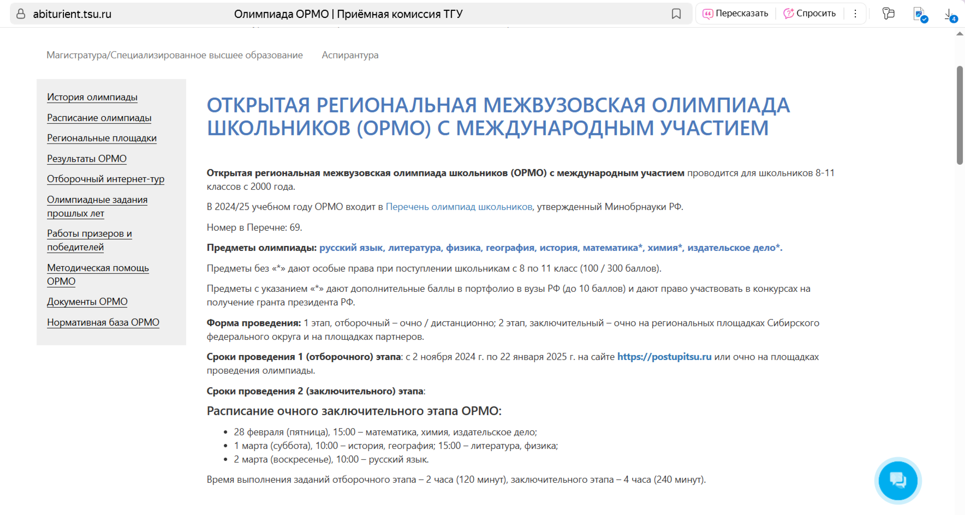
ОРМО
ОТБОРОЧНЫЙ ЭТАП - С 1 ОКТЯБРЯ

Slide 6
КОНФЕРЕНЦИИ СТУДЕНЧЕСКИЕ С СЕКЦИЕЙ ДЛЯ ШКОЛЬНИКОВ:
ДОПОЛНИТЕЛЬНЫЕ БАЛЛЫ ПРИ ПОСТУПЛЕНИИ
АЗИМУТ ГЕОНАУК - ДЕКАБРЬ 2025
СТАРТ В НАУКУ - АПРЕЛЬ 2026

Slide 7
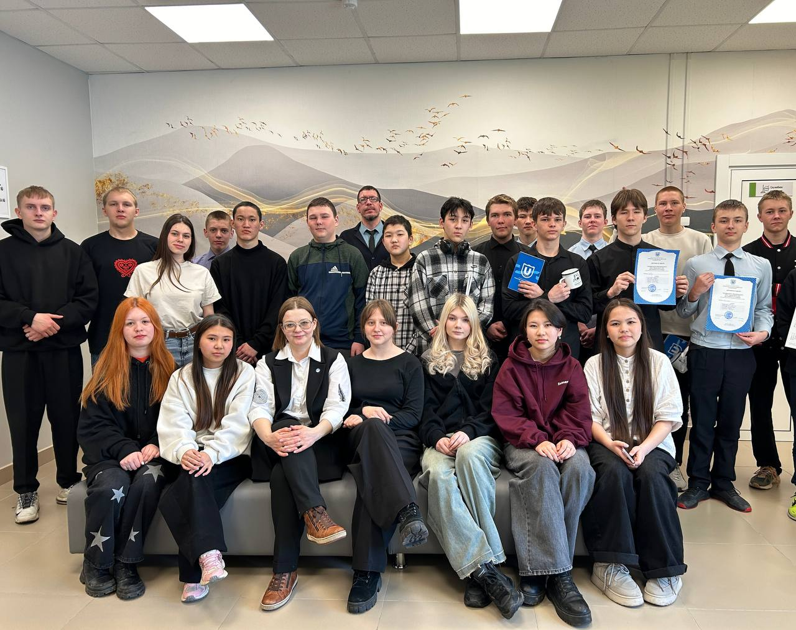
КВИЗ "ЗЕМЛЮ КРУТИТ ГГФ"
ИНТЕЛЛЕКТУАЛЬНО-РАЗВЛЕКАТЕЛЬНАЯ ИГРА ДЛЯ КОМАНД ИЗ 3-6 ЧЕЛОВЕК;
ПРОВОДИМ АДРЕСНО;
ВРЕМЯ ПРОВЕДЕНИЯ И ПЛОЩАДКА: ПО ДОГОВОРЕНОСТИ;

Slide 8
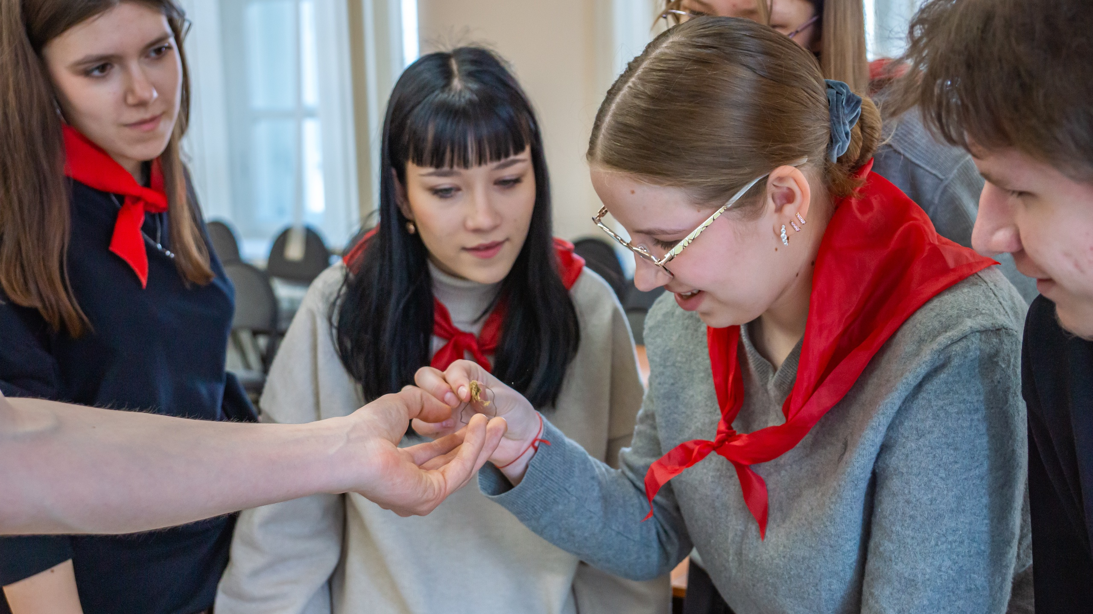
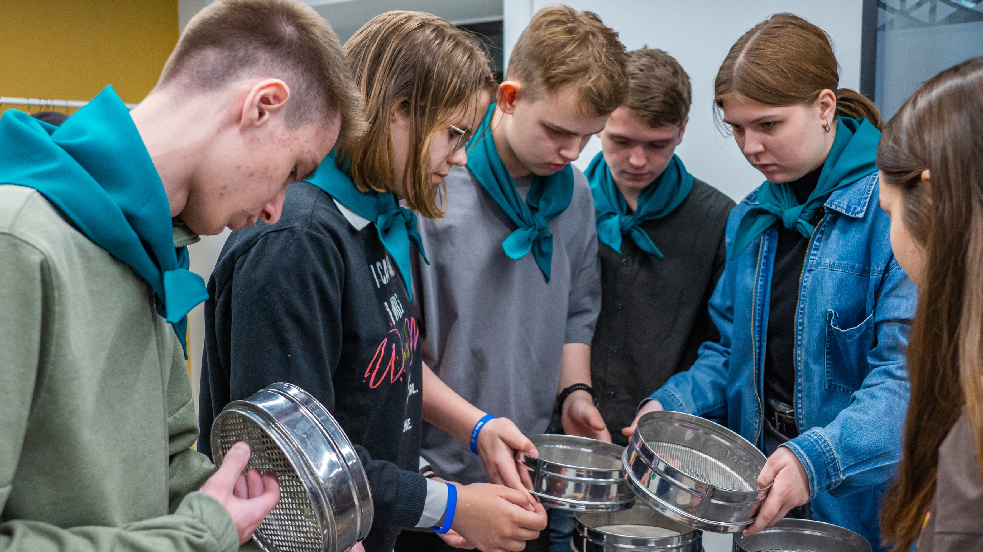
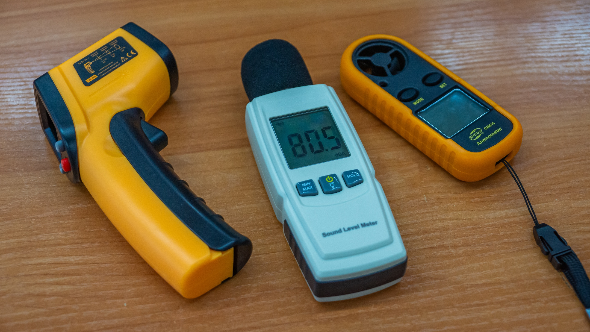
ГЕОКВЕСТ
ВРЕМЯ ПРОВЕДЕНИЯ: МАРТ/АПРЕЛЬ

Slide 9
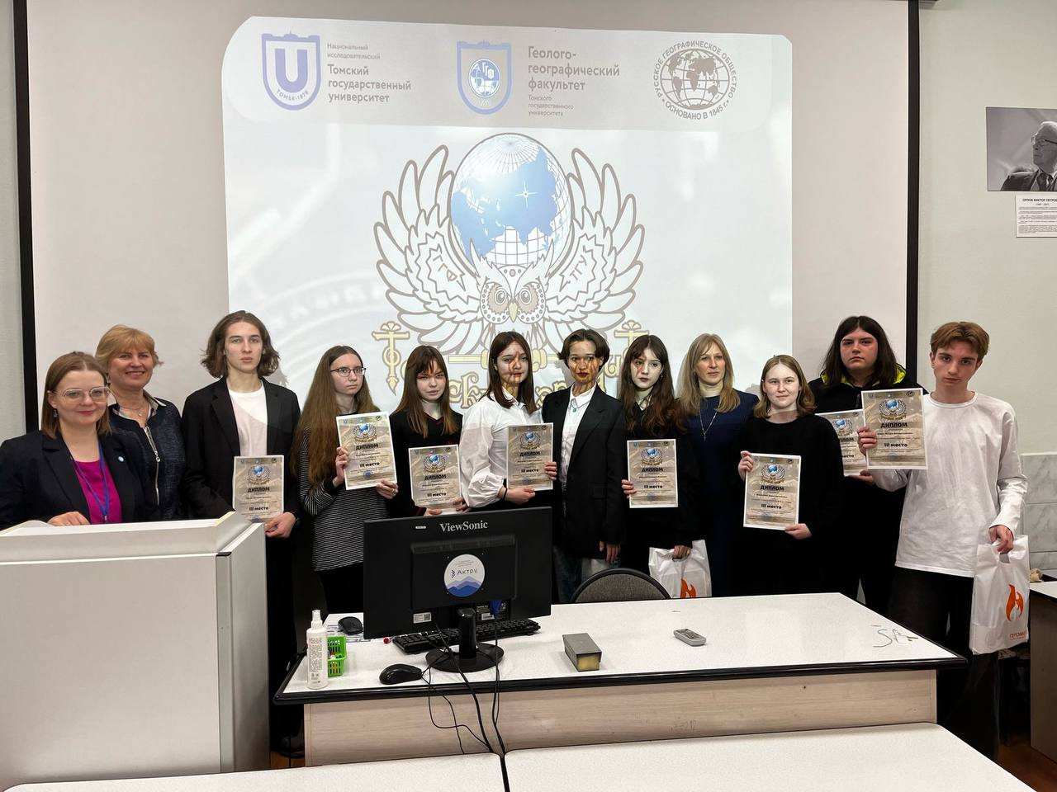
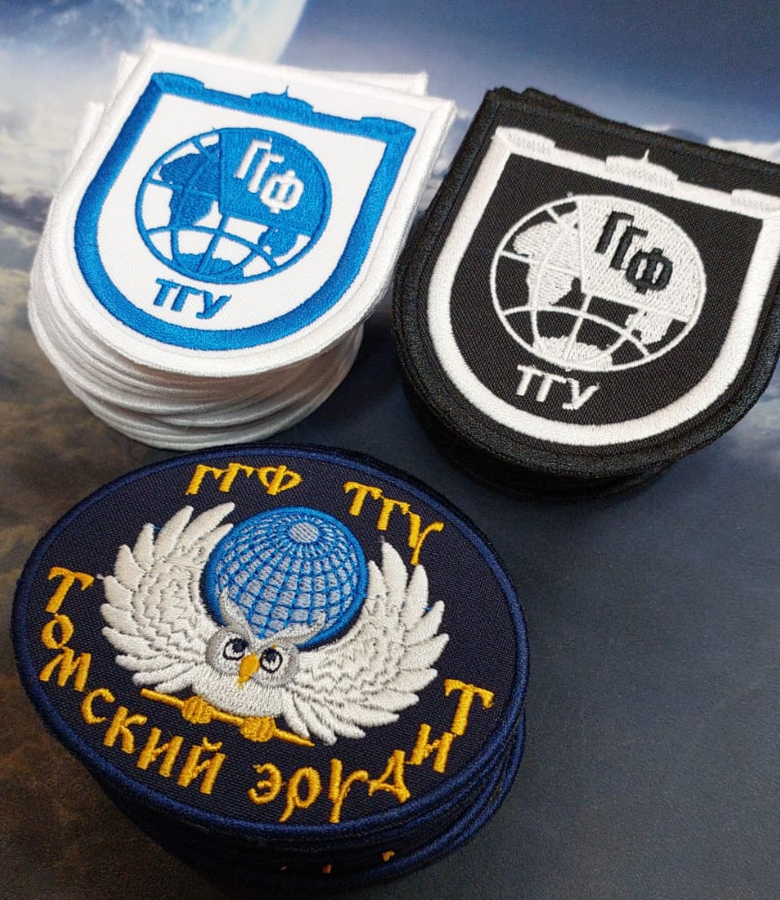
ИНТЕЛЛЕКТУАЛЬНАЯ ВИКТОРИНА "ТОМСКИЙ ЭРУДИТ"
ВРЕМЯ ПРОВЕДЕНИЯ:
С ЯНВАРЯ-МАРТ 2026

Slide 10
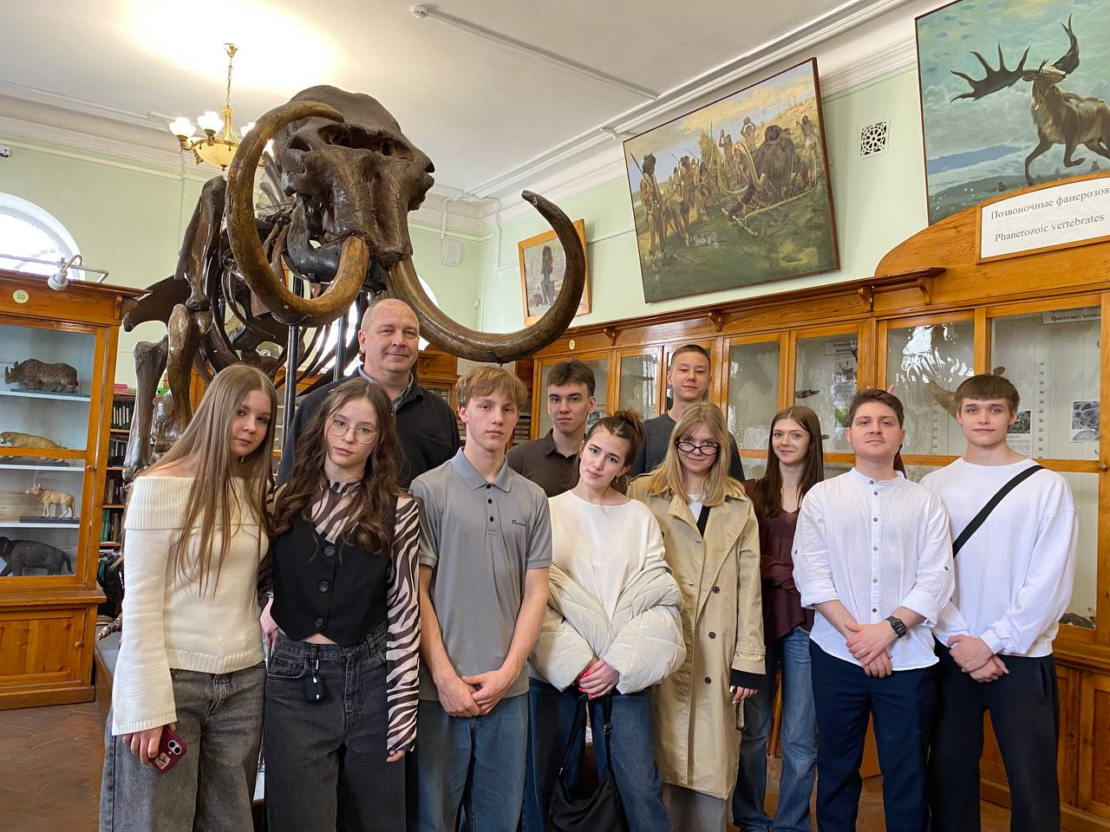
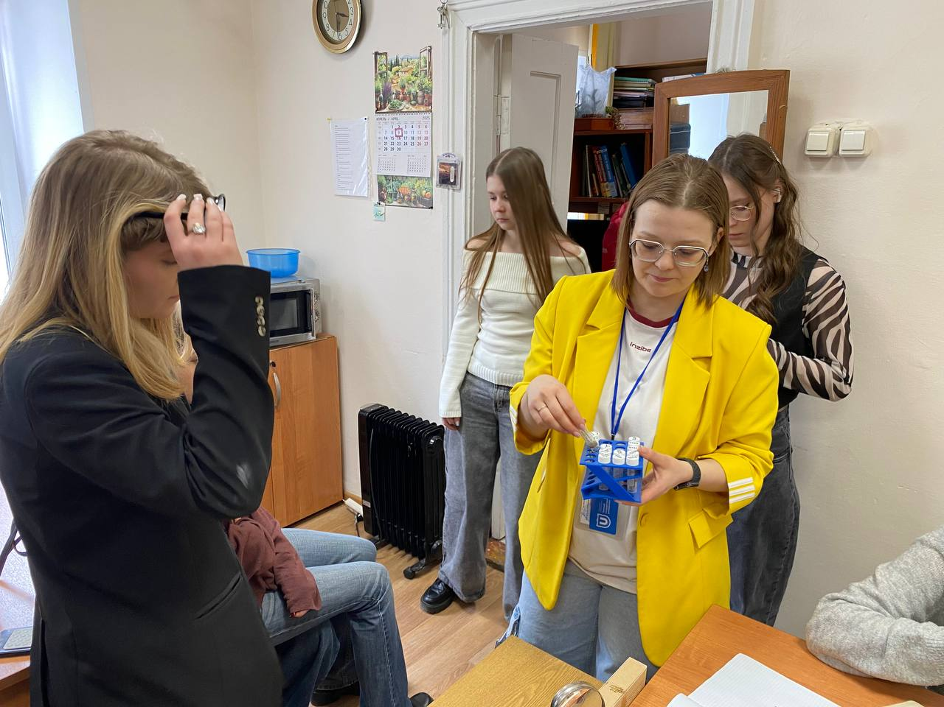
ЭКСКУРСИИ по ЛАБОРАТОРИЯМ, МУЗЕЯМ, МЕТЕОСТАНЦИИ
ВРЕМЯ ПРОВЕДЕНИЯ: один раз в месяц

Slide 11

ЭКСПЕРТНАЯ ДЕЯТЕЛЬНОСТЬ

Slide 12
СПАСИБО ЗА ВНИМАНИЕ!

